Slide 1
Лекція 8
Експертиза інновацій для забезпечення якості вищої освіти
Зміст лекції відображає виключно думку авторів, Виконавче агентство з питань освіти, аудіовізуальних засобів і культури (ЕАСЕА) та Європейська Комісія в сфері (вищої) освіти не несуть відповідальності за використання інформації, що міститься в ньому.

Slide 2
План
1) Інноваційна діяльність у вищій освіті: параметри аналізу та оцінювання.
2) Типи і види експертизи інноваційної діяльності.
3) Методи вибору і прогнозування інноваційних процесів у вищій освіті, критерії їх ефективності.
4) Експертні оцінки в інноваційній педагогічній діяльності.
5) Критерії оцінювання інноваційних освітніх проектів.

Slide 3
Інноваційна діяльність у вищій освіті:
дефініційний аналіз
Інновації– новостворені (застосовані) і / або вдосконалені конкурентоздатні технології, продукція або послуги, а також організаційнотехнічні рішення виробничого, адміністративного, комерційного або іншого характеру, що істотно поліпшують структуру та якість виробництва і/або соціальної сфери.
(Інновації у вищій освіті: глосарій термінів і понять)
Інноваційна діяльність – діяльність, що спрямована на використання і комерціалізацію результатів наукових досліджень та розробок і зумовлює випуск на ринок нових конкурентоздатних товарів і послуг. Інноваційна діяльність провадиться відповідно до законодавства про освітню, наукову, науково-технічну та інноваційну діяльність.
(Інновації у вищій освіті: глосарій термінів і понять)
Інновації – це вперше впроваджена новизна, однак більшість інновацій пов’язана з перенесенням існуючих підходів у нові умови шляхом їх адаптації або із внесенням поступових змін до існуючих систем.
(Глосарій Європейського фонду освіти )

Slide 4
Інноваційна діяльність у вищій освіті:
сутнісні характеристики
Інновації в освіті:
закономірне явище, динамічне за характером і розвивальне за результатами;
дозволяють вирішити суперечності між традиційною системою освіти та якісно новою освітньою системою;
впливають на загальний рівень професійної діяльності педагога;
розширюють інноваційне поле освітнього середовища у навчальному закладі.

Slide 5
Інноваційна діяльність у вищій освіті
(як системне утворення)
Інновації у закладі вищої освіти
Інноваційний
процес
Інноваційне середовище
Інноваційна діяльність
Інноваційний потенціал

Slide 6
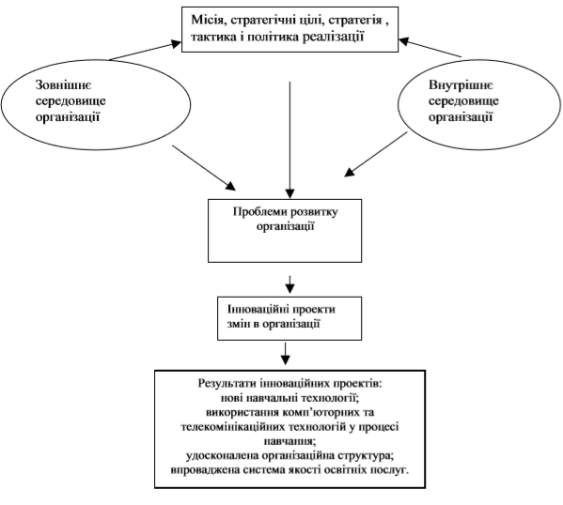
Моделювання інноваційної
діяльності у вищій освіті

Slide 7
Технологія проведення експертизи освітніх інновацій передбачає проходження ряду послідовних етапів:
1) подання заявки на експертизу інноваційного проекту, визначення її цілей, обсягу й змісту питань, що потребують кваліфікованого аналізу;
2) формування експертної групи, в яку входять кваліфіковані, досвідчені фахівці;
3) надання експертам основної і додаткової інформації про розроблену інновацію та навчальний заклад;
4) встановлення ціннісних основ, підходів, критеріїв і вироблення правил та процедур експертизи;
5) проведення експертизи;
6) аналіз результатів, вироблення спільного висновку, надання рекомендацій і консультування замовників експертизи.

Slide 8
Групи критеріїв експертизи
освітніх інновацій:
методологічні – характеризуються показниками актуальності, наукової обґрунтованості концепції та визначеності теоретико-методологічних засад інноваційного проекту;
процесуальні – встановлюють ступінь розробленості процесу реалізації нововведення, його відповідності стратегії інноваційного розвитку навчального закладу;
ресурсні – визначаються показниками цілісності, оптимальності й необхідного рівня кадрових, інформаційно-комунікативних, організаційноуправлінських, технологічних, матеріальних та фінансових ресурсів навчального закладу як суб’єкта реалізації інновації;
технологічні – оцінка запропонованих форм, методів, процедур організації, управління й моніторингу діяльності учасників реалізації проекту;
результативні – показники чіткості таксономії цілей інноваційного проекту, засоби діагностики їх досягнення.

Slide 9
Дякую
за
увагу!!!
Зміст лекції відображає виключно думку авторів, Виконавче агентство з питань освіти, аудіовізуальних засобів і культури (ЕАСЕА) та Європейська Комісія в сфері (вищої) освіти не несуть відповідальності за використання інформації, що міститься в ньому.

